Slide 1
Проект для Яндекс.Лицея
Films_BOT

Slide 2
Суть проекта
Films_BOT - Это Telegram бот, который может найти любой требуемый пользователем фильм и предоставить актуальную ссылку на скачивание или онлайн просмотр.

Slide 3

Технологии:
sqlite3
telebot
time
selenium
Beautiful Soup
requests
random

Slide 4
Films_BOT умеет искать фильмы по названию, описанию или, если пользователь не уверен, что хочет посмотреть, есть функция поиска случайного фильма из базы

Slide 5
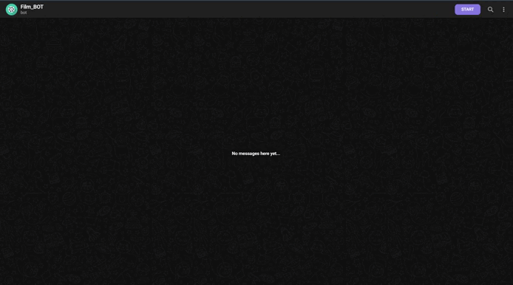
Демонстрация работы

Slide 6
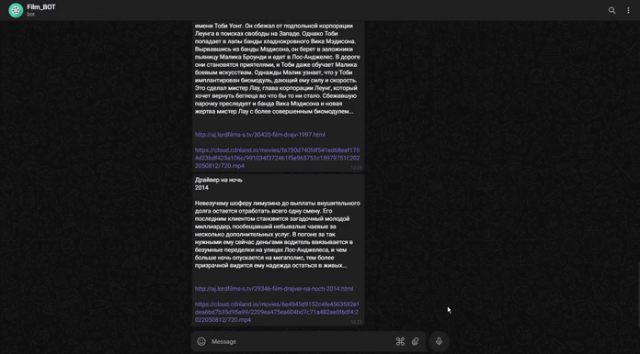
Демонстрация работы

